Slide 1
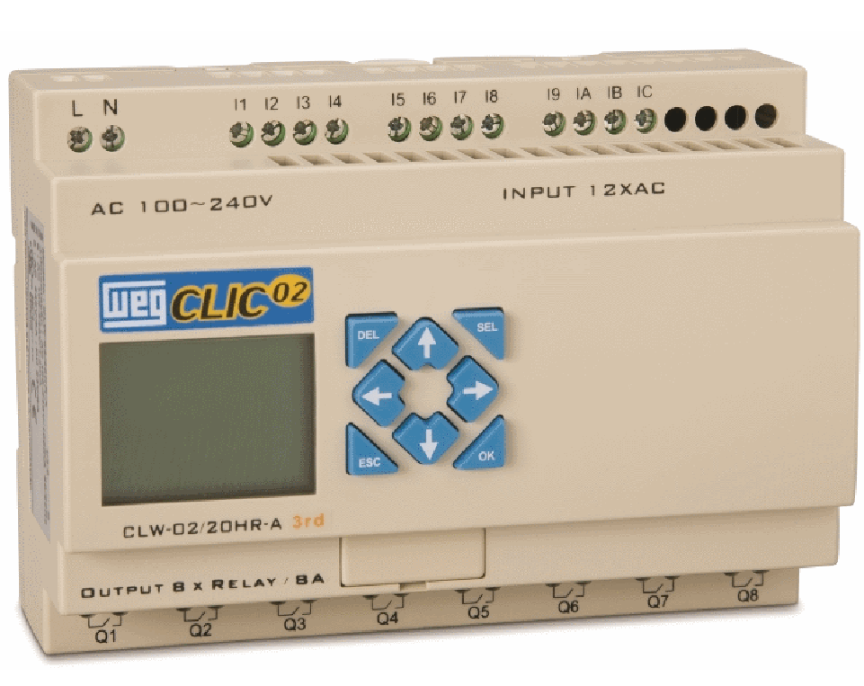
CLP – Instalação e Aplicações
Vinícius Silva Madureira Pereira
bit.ly/clp080918m

Slide 2
Componentes Básicos
Sistema elétrico: mono, bi ou trifásico
Disjuntor: dimensionado conforme a carga
CLP: com tensões suportadas pelo sistema elétrico disponível
Trilho DIN: fixação e aterramento
Vinícius Silva Madureira Pereira
bit.ly/clp080918m

Slide 3
Componentes Básicos
Borneira: conexões cabeadas
Dispositivos de entrada e saída
Digitais: conforme a tensão de entrada
Analógicos: fonte de alimentação com 24V e 4mA à 20mA
Vinícius Silva Madureira Pereira
bit.ly/clp080918m

Slide 4
Procedimentos
Fixar o trilho DIN para a altura e fluxo de ar conforme as necessidades dos componentes
Acoplar as borneiras, o CLP, o disjuntor e a fonte de alimentação no trilho DIN
Vinícius Silva Madureira Pereira
bit.ly/clp080918m

Slide 5
Procedimentos
Identificar a fase, tanto no disjuntor quanto na tomada de energia, e conectá-la
Disjuntor: teste de continuidade
Tomada de energia: teste de tensão alternada (chave de teste ou multímetro)
Vinícius Silva Madureira Pereira
bit.ly/clp080918m

Slide 6
Procedimentos
Remover o sistema da tomada de energia elétrica
Conectar a fase e o neutro do disjuntor na borneira
Conectar a fase e o neutro do CLP, cada qual com com os seus pares, na borneira
Vinícius Silva Madureira Pereira
bit.ly/clp080918m

Slide 7
Procedimentos
Conectar a fase e o neutro da fonte de alimentação, cada qual com com os seus pares, na borneira
Ligar o sistema e testar:
Os valores de tensão da fonte de alimentação
Interface de comandos (IHM) do CLP
Vinícius Silva Madureira Pereira
bit.ly/clp080918m

Slide 8
Aplicações
Automatizar, com eficácia e eficiência, máquinas ou ambientes em uma indústria
Simplificar os processos
Reduzir o tempo
Diminuir os riscos de acidentes de trabalho
Aumentar, significativamente, o valor da produção (financeiro ou conceitual)
Vinícius Silva Madureira Pereira
bit.ly/clp080918m

Slide 9
Obrigado...
Bom
fim de semana
para
todos!!!
Vinícius Silva Madureira Pereira
bit.ly/clp080918m

Slide 10
Referências
FILHO, J. M. Instalações Elétricas Industriais. 8 ed. Rio de Janeiro: LTC, 2011. 676 p.
RIBEIRO, M. A. Aplicações de Automação. 6 ed. Salvador: Tek Treinamento & Consultoria Ltda, 2001. 101 p.
CRUZ, E. C. A; ANICETO, L. A. Instalações Elétricas: Fundamentos, Prática e Projetos. 2 ed. São Paulo: Érica, 2012. 432 p.
Vinícius Silva Madureira Pereira
bit.ly/clp080918m

Slide 11

Dúvidas
Vinícius Silva Madureira Pereira
bit.ly/clp080918m

Slide 12
Obrigado...
Bom
fim de semana
para
todos!!!
Vinícius Silva Madureira Pereira
bit.ly/clp080918m

